Slide 1
Architecture des Ordinateurs et Systèmes d’Exploitation
Partie 3 : Compilation
Cours
Fabrice BOISSIER & Elena KUSHNAREVA 2017/2018
fabrice.boissier@gmail.com elena.kushnareva@malix.univ-paris1.fr

Slide 2
Compilation
Transforme du code source lisible…
…en langage machine exécutable

Slide 3
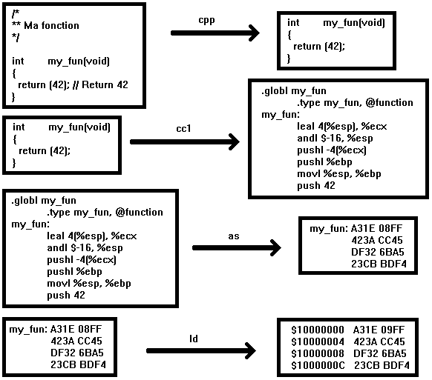
Pré-Processing Pré-Processeur cpp / gcc –E
Compilation cc1 / gcc –S
Assembler Assemblage as / gcc –c
Link Edit Édition de Lien ld / gcc

Slide 4
Références Bibliographiques
man gcc
Compilers – Principles, Techniques and Tools (Dragon Book) Alfred V.Aho, Ravi Sethi, Jeffrey D.Ullman
Modern Compiler Implementation (in C/Java/ML) Andrew W. Appel

Slide 5
Pré-Processeur / Pre-Processing
cpp (gcc -E)
Exécution des directives de pré-processing :
Retrait des commentaires
Inclusion des fichiers inclus
Transformation des constantes
Exécution de tout ordre indiqué dans le langage de macros...
Résultat : Un fichier contenant uniquement du code (moins de logique visible)
gcc -E -P file.c -o file_out.c

Slide 6
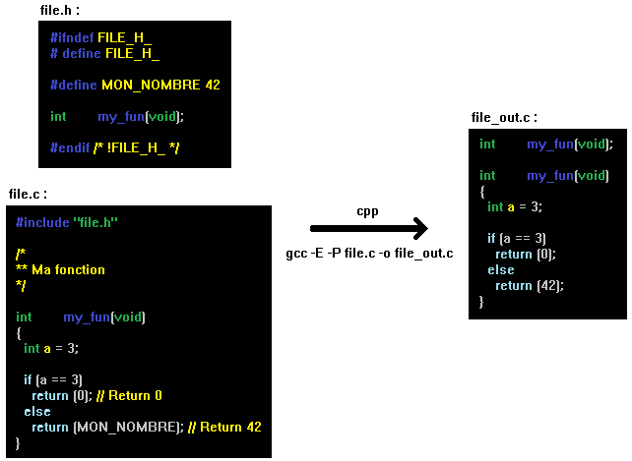

Slide 7
Compilation
cc1 (gcc -S)
Transforme le code dans le langage source (C, C++, ... humainement compréhensible) en code "assembleur" dédié au processeur cible (ASM x86 ou x86-64 pour Intel/AMD, ASM 68k pour Motorolla 68000, ASM ARM9 pour ARM9, ...).
L'assembleur est une suite d'instructions exécutables par un processeur, mais dont la logique "humaine" a été transformée en logique "machine"/processeur.
gcc -S file_out.c -o file_asm.s

Slide 8
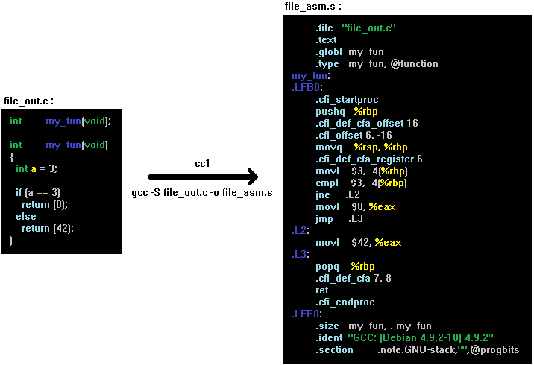

Slide 9
Assembler / Assemblage
as (gcc -c)
Traduction directe des instructions assembleur en code binaire (ou code objet, aucun rapport avec la POO).
Chaque fichier assembleur est traduit, et seuls les noms de fonctions restent encore "humainement lisibles", ceci afin de pouvoir créer des bibliothèques (libraries) ou des API.
Le fichier généré est un fichier objet.
gcc -c file_asm.s -o file.o
as file_asm.s -o file.o

Slide 10
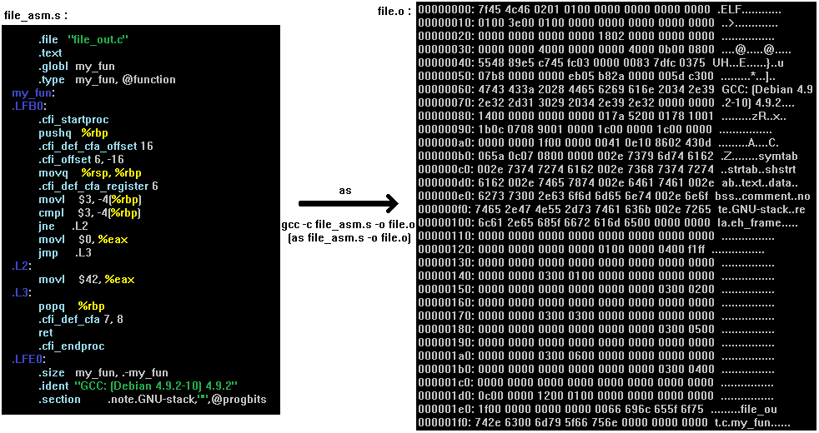

Slide 11
Link Edit / Edition de Lien
ld (gcc)
Les fichiers objets, dont les fonctions ou variables globales devraient être fournies par d'autres fichiers objets, sont réunis en un seul fichier, et les liens entre les noms des objets sont résolus (les noms de fonctions sont associés à des adresses fixées).
Cette phase a beaucoup évolué avec le temps, et elle contient beaucoup plus d'étapes aujourd'hui.
gcc -o programme.exe file.o
ld -o programme.exe file.o

Slide 12
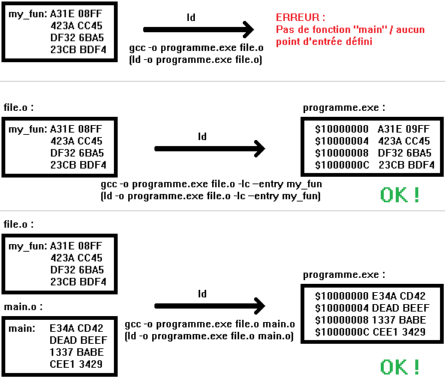

Slide 13
Link Edit / Edition de Lien
gcc -o programme.exe file.o
ld -o programme.exe file.o
ERREUR :
Pas de fonction "main" / aucun point d'entrée défini
gcc -o programme.exe file.o -lc --entry my_fun
ld -o programme.exe file.o -lc --entry my_fun

Slide 14
Résumé
Ceci est valable pour tout fichier "file.c" contenant du C, et un fichier main.c préalablement compilé et assemblé contenant une fonction "int main(void)".
L'option -o de GCC désigne "output", donc le fichier de sortie qui sera écrit. Par exemple :
gcc -c file_asm.s -o file.o
GCC prend en entrée file_asm.s, il doit effectuer une compilation d'après le paramètre -c, et il écrira en sortie dans le fichier file.o.
De très très très nombreuses options à GCC existent, vous pouvez les consulter en tapant dans votre terminal :
man gcc

Slide 15
Pré-Processeur :
gcc –E –P file.c –o file_out.c
Compilation :
gcc –S file_out.c –o file_asm.s
Assemblage :
gcc –c file_asm.s –o file.o
as file_asm.s –o file.o
Edition de liens :
gcc –o programme.exe file.o main.o
ld –o programme.exe file.o main.o –lc –entry main
OU
OU

Slide 16
Makefile
Les lignes de commande pour compiler sont longues. Comment accélérer cela ?
En automatisant les lignes de compilation avec des outils spéciaux. Exemple :
script shell générant les paramètres utiles (architecture cible, flags, ...)
Makefile qui regroupe les noms de fichiers et les lignes de commande
génération automatique de Makefiles
génération automatique de packages contenant les programmes
...
Plus loin encore pour développer :
écriture automatique du code à partir de modèles graphiques
pas d'architecture cible, mais une "VM" dédiée au code (bytecode)
...

Slide 17
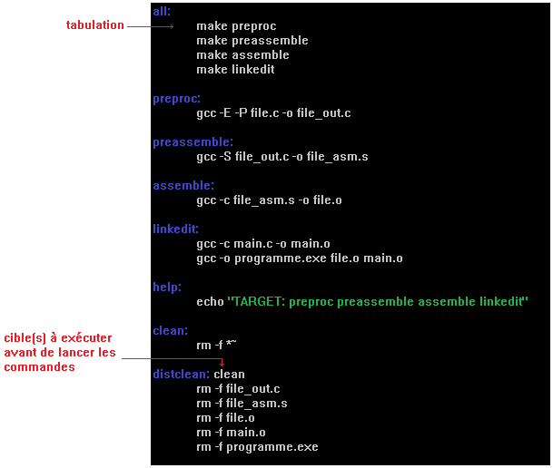

Slide 18
Makefile
Cibles définies : all, preproc, preassemble, assemble, linkedit, help, clean, distclean (attention : tabulation nécessaire au début des lignes de commandes) (distclean appelle d'abord la cible clean avant de s'exécuter)
Appel des cibles (dans shell) :
make help
make distclean
make preproc
make make clean
Possibilité de définir des variables, ne pas recompiler ce qui a déjà été compilé, etc...

Slide 19
Interpréteur de Commandes / Scripts
La compilation transforme un code source (langage haut niveau) en instructions machines (bas niveau)
Les instructions seront exécutées par le processeur lorsque le programme sera lancé
Qu’est-ce que l’interprétation ?
Qu’est-ce qu’un interpréteur de commandes ?

Slide 20
Interpréteur de Commandes / Scripts
Qu’est-ce que l’interprétation ?
Les scripts ne sont pas « compilés »
Ils sont lus par un programme qui « interprète » les mots/lignes du script, et exécute des opérations qu’il comprend

Slide 21
Interpréteur de Commandes / Scripts
Qu’est-ce qu’un interpréteur de commandes ?
Le programme qui lit les scripts et interprète les mots/lignes pour les exécuter est appelé un « interpréteur de commandes »
Pour chaque langage de script, il existe un ou des interpréteurs

Slide 22
Interpréteur de Commandes / Scripts
Langages interprétés célèbres :
Les Shells (sh, bash, tcsh, …)
Perl
Python
PHP
JavaScript
tcl/tk
m4, Make
Ruby
OCaml
R

Slide 23
Scripts & ByteCode
Interpréteurs connus produisant du bytecode :
Perl (.pl script, programme exécutable)
Python (.py script, .pyc bytecode)
OCaml (.ml source, .cmo objet bytecode, .opt programme natif)
R
Tcl

Slide 24
Scripts & ByteCode
Qu’est-ce que le ByteCode ?
Le ByteCode est un « langage machine » pour une machine virtuelle
Les instructions ByteCode seront exécutées par un programme au lieu du processeur directement (il y a donc une légère surcouche entre le processeur et le ByteCode)

Slide 25
Scripts & ByteCode
Qu’est-ce que le ByteCode ?
Les « machines virtuelles » qui exécutent le ByteCode sont des programmes qui prennent souvent comme noms :
Virtual Machine
Runtime Environment

Slide 26
Interpréteur de Commandes / Scripts
Langages générant du ByteCode :
Perl
Python
OCaml
R
Tcl
Java (JRE ou JVM)
C# (CLR – Common Language Runtime)
Clang/LLVM

Slide 27
Interpréteur de Commandes / Scripts
Qu’est-ce que le « JIT » ?
« Just In-Time » ou « dynamic translation »
Compilation à la volée/lors de l’exécution
Un programme analyse le code et décide de compiler ce qui est nécessaire, ou d’interpréter ce qui est suffisant
Stratégie entre l’interprétation et la compilation
Utilise un programme similaire aux VM/RE

